Slide 1
Deep Reinforcement Learning-based Image Captioning with Embedding Reward
Zhou Ren¹ Xiaoyu Wang¹ Ning Zhang¹ Xutao Lv¹ Li-Jia Li²
物联网工程学院
王登峰 171619020039

Slide 2
introduction
Image Caption是一个融合计算机视觉、自然语言处理和机器学习的综合问题，它类似于翻译一副图片为一段描述文字。该任务对于人类来说非常容易，但是对于机器却非常具有挑战性，它不仅需要利用模型去理解图片的内容并且还需要用自然语言去表达它们之间的关系。除此之外，模型还需要能够抓住图像的语义信息，并且生成人类可读的句子。

Slide 3
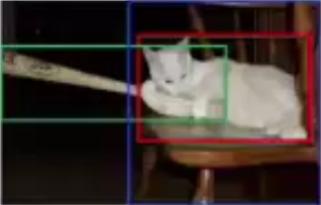
Traditional framework
目标检测
属性预测
语言模型

Slide 4
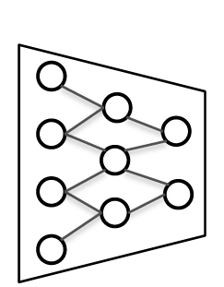

Encode-Decode
对象检测
语义特征
...
encoder
decoder
空间特征

Slide 5
Decision-making in image captioning
Embedding
driven
RL
Agent
A series of actions
…
Goal：当前给定的图像，生成一个合理的语言描述。
Agent：我们自己的模型，包括一个决策网络和一个价值网络。
Environment：当前给定的图像和已经生成的词句。

Slide 6
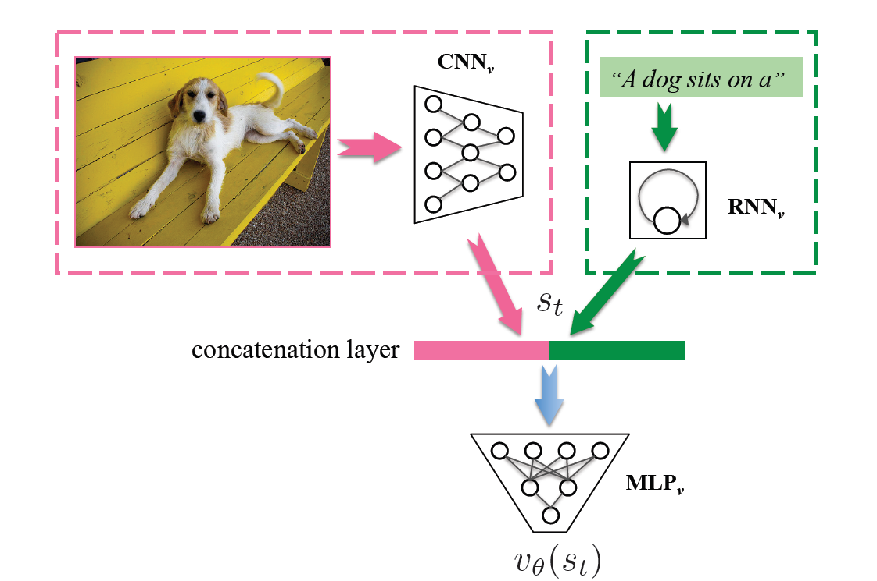
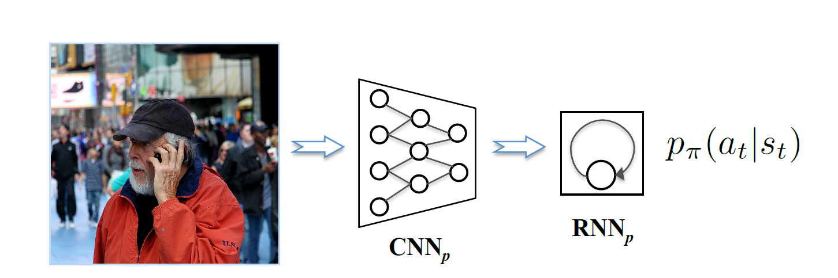
Agent model in decision-making
策略网络
St={I,w1,…wt}
At=wt+1
价值网络

Slide 7
Agent training in decision-making
1.Train policy network p using supervised learning with cross entropy loss
2.Train value network v by minimizing the mean squared loss
3.Train p and v jointly using deep reinforcement learning

Slide 8
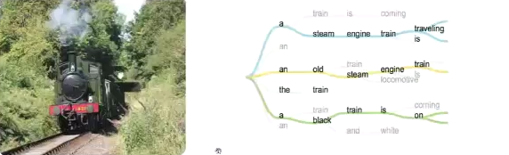
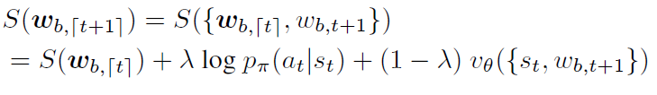
Lookahead inference in decision-making

Slide 9
Overview of decision-making
下一个动作
动作预测
A
策略网络
当前状态
B
C
前瞻推测
holding
a
baseball
bat
D
.
.
.
a
cat
is
价值网络
反馈预测

Slide 10
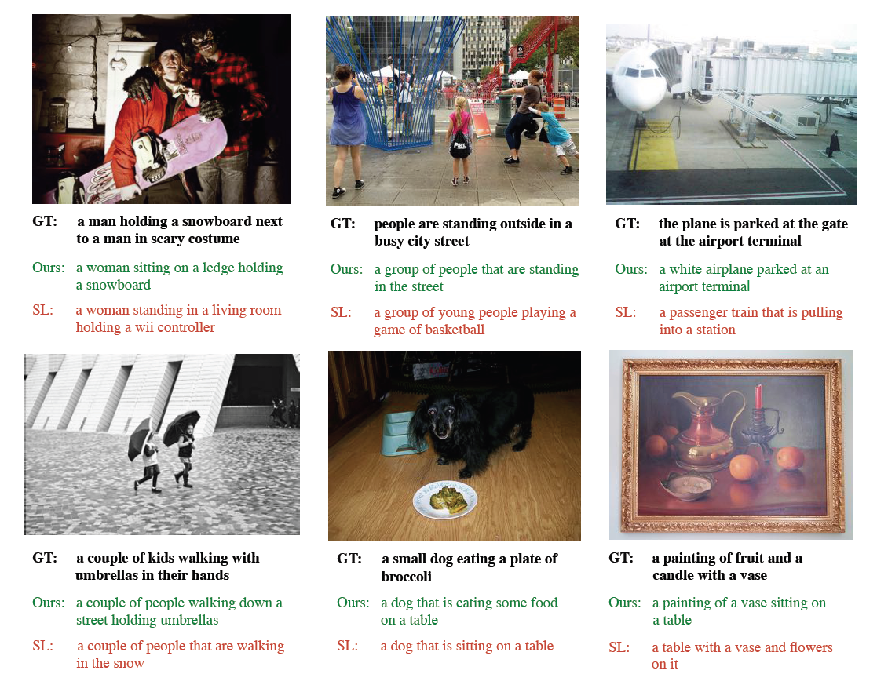
results

Slide 11
conclusion
这篇文章提出了一种非常新颖的图像字幕的决策框架；
这个框架中需要定义agent模型，其中包含一个策略网络和一个价值网络；
提出一个新的学习训练方法：通过嵌入式视觉语义的增强学习来训练model；
一个新颖的“前瞻推测”的推理方法。

